Slide 1
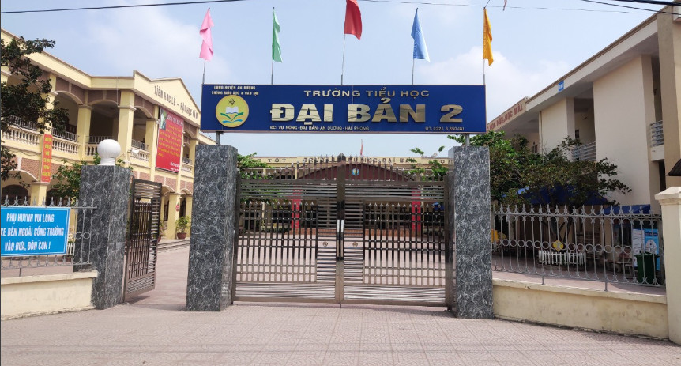

  Chào mừng các em đến với tiết Toán

Slide 2
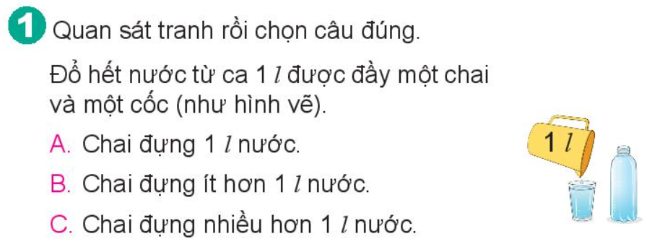
Khởi động
1
2
10
9
8
7
5
3
4
6
Hết giờ

Slide 3
Tiết 2

Slide 4

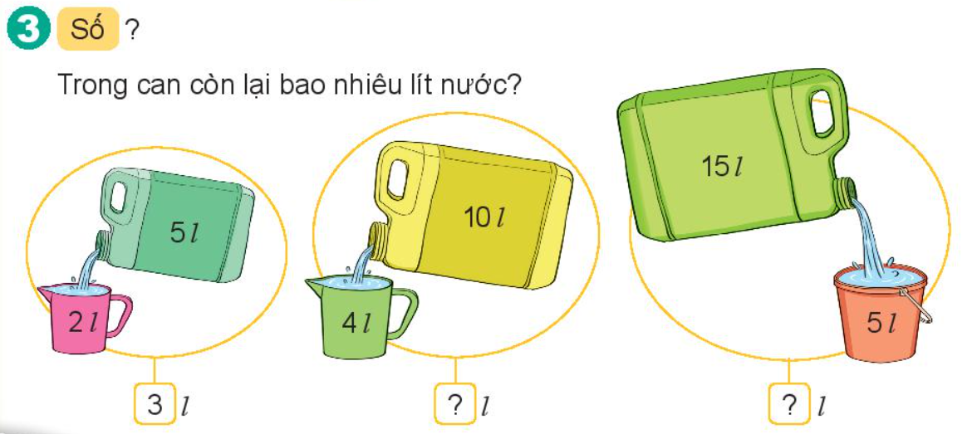
6
10

Slide 5
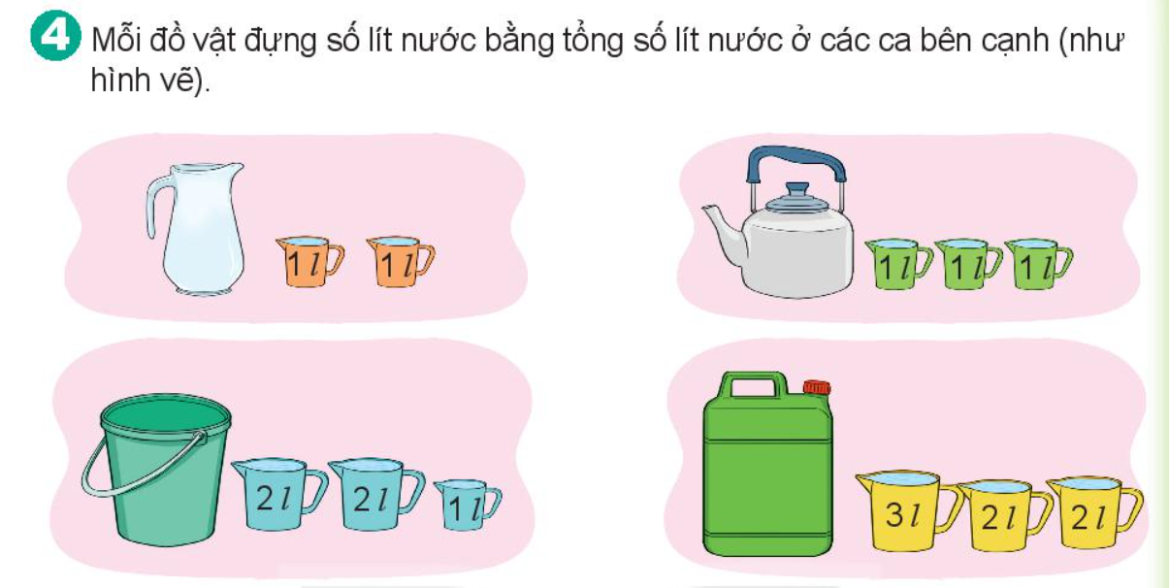
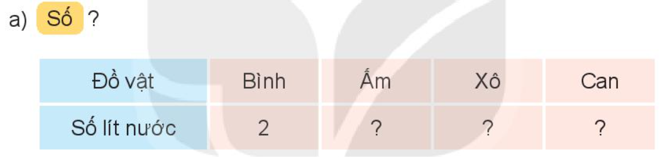
3
5
7

Slide 6
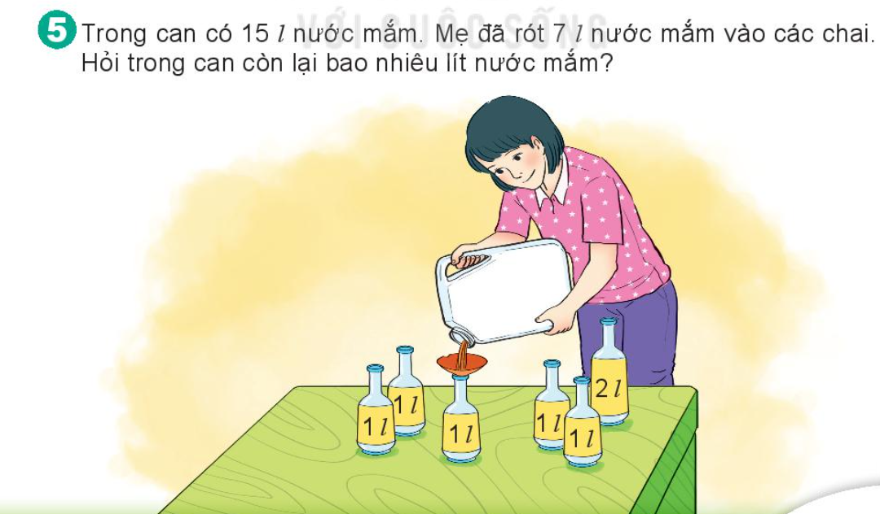

Slide 7

Củng cố bài học
Liên hệ giáo án:
FB: Hương Thảo
Gmail: tranthao121006@gmail.com

